Slide 1
DLYTime
Base de datos
Kevin Aroca
Sebastián Rodríguez
Gerson Corredor
Samuel Prieto

Slide 2
Tabla de contenido
- DDL
- DML
- Seguridad
- FrontEnd
- GitHub
- Prototipo

Slide 3
Creación de DB y tablas

Slide 4
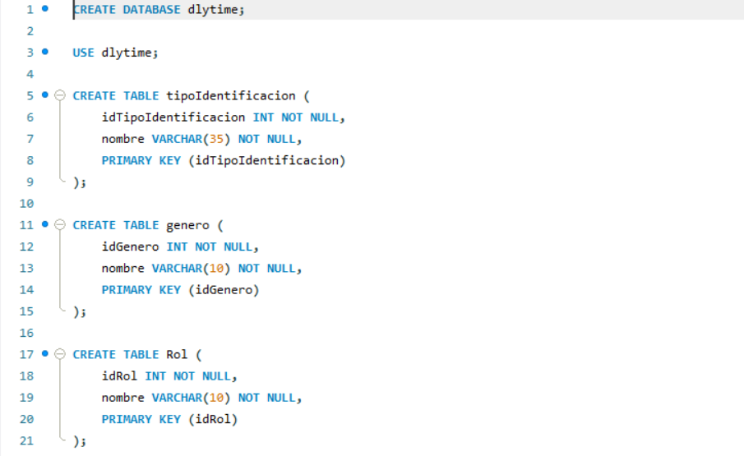

Slide 5
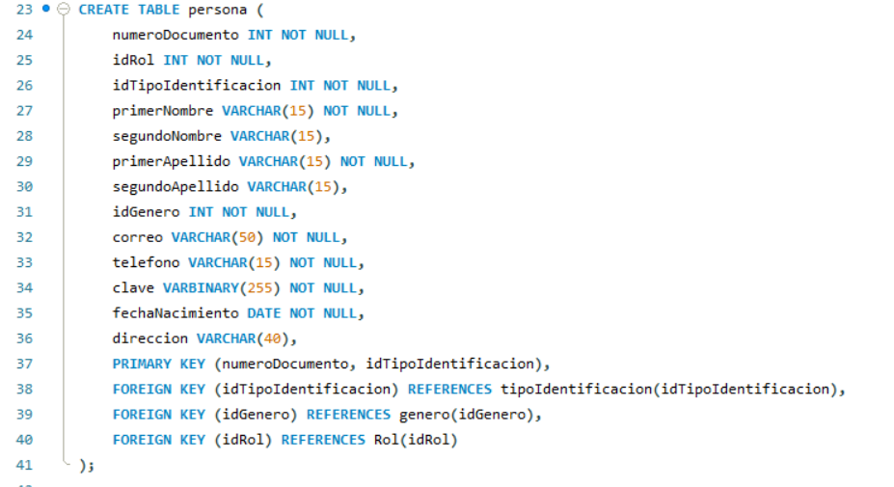

Slide 6
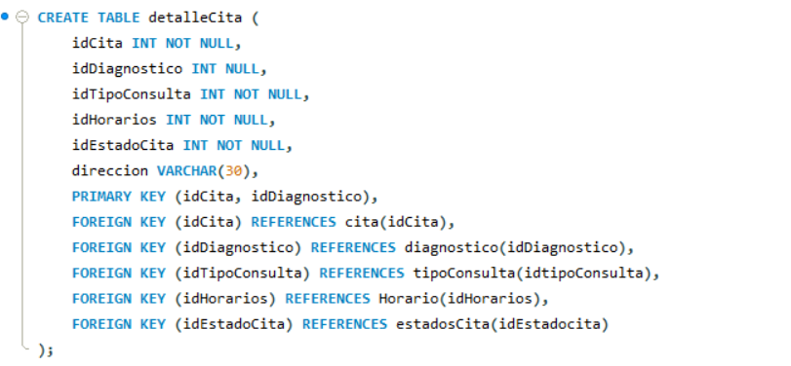
Creación de tablas completo

Slide 7
Inserción de datos

Slide 8
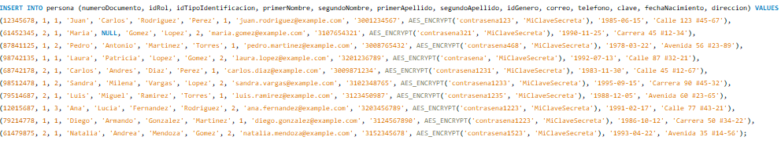
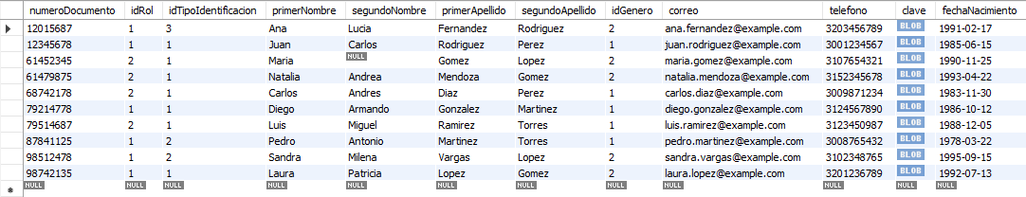
Encriptación
Inserción de datos completa

Slide 9
Creación de roles
Valor agregado de seguridad

Slide 10
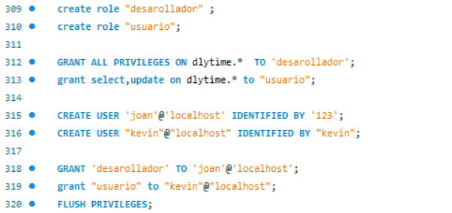
Para ejecución, utilizar CMD o el Shell de Xampp

Slide 11

Código Importante para reparación.
Código

Slide 12
Consultas utilizando join

Slide 13
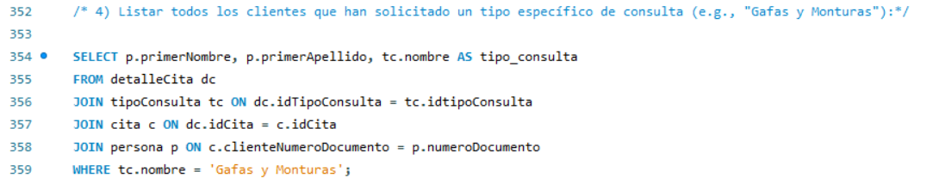
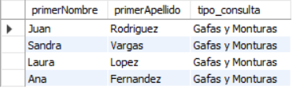

Slide 14
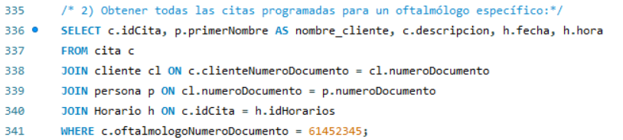


Slide 15
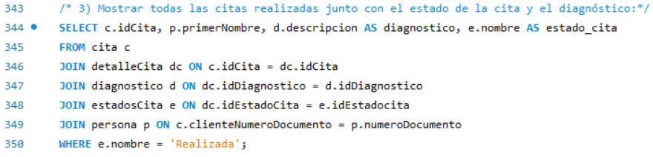
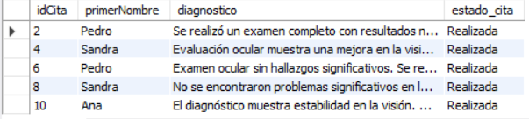

Slide 16
Más consultas

Slide 17
Consultas anidadas

Slide 18
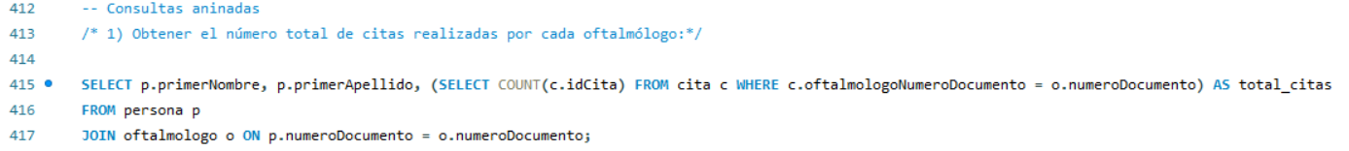
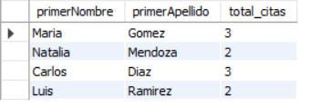

Slide 19
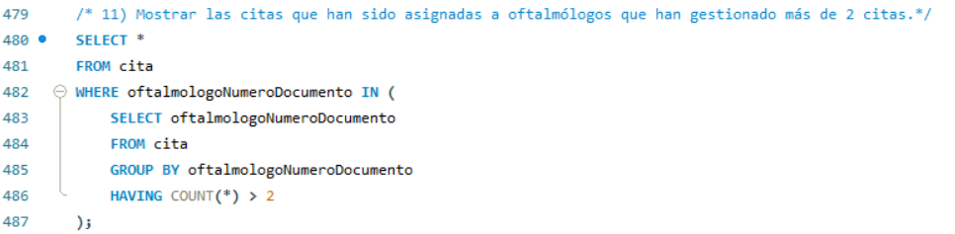
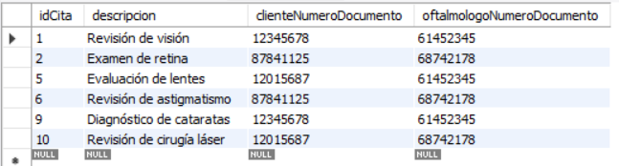
Más consultas

Slide 20
FrontEnd

Slide 21
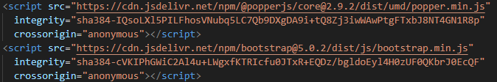
Código para la utilización de Boostrap

Slide 22
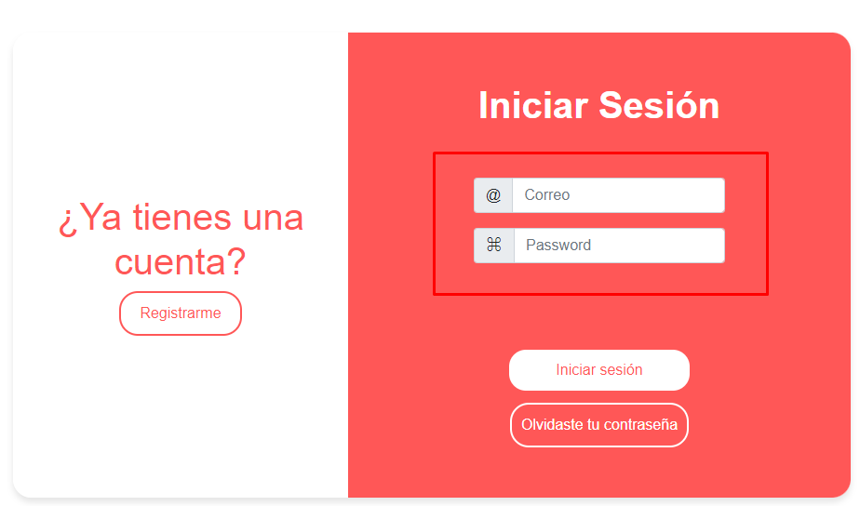

Slide 23
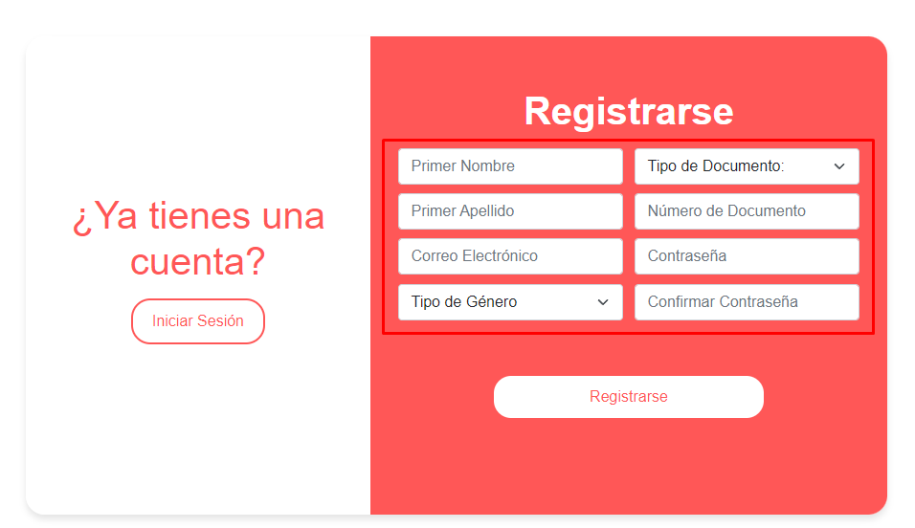

Slide 24
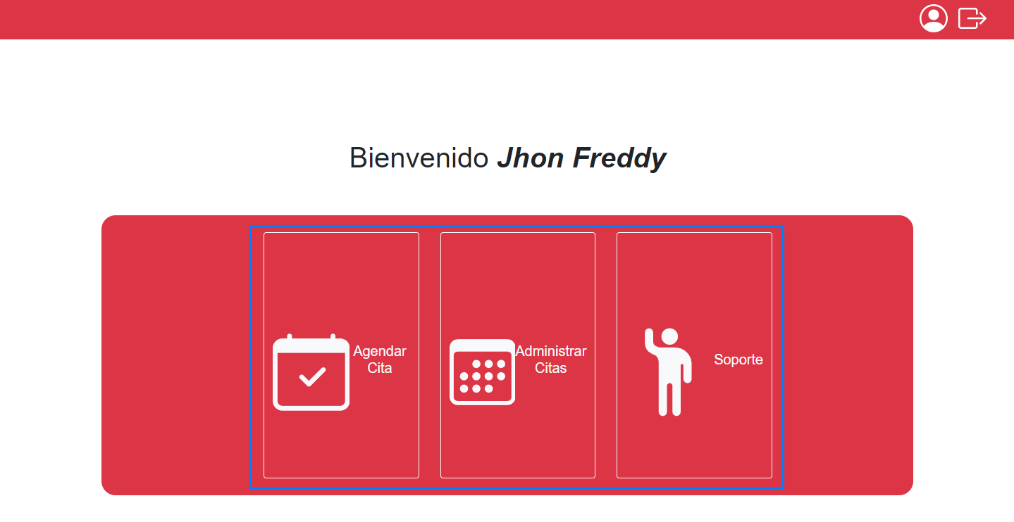

Slide 25
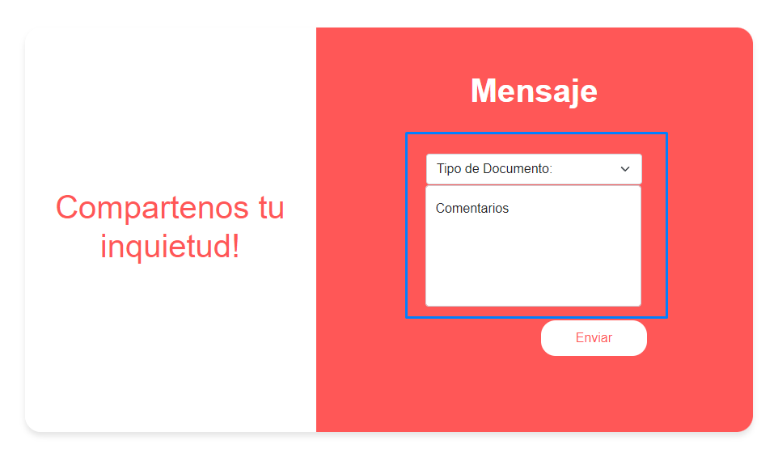

Slide 26
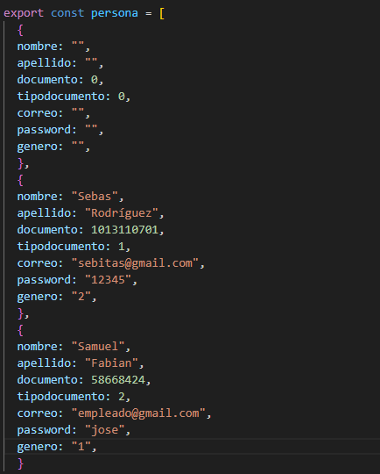
Simulación de entrar con un usuario con rol.

Slide 27
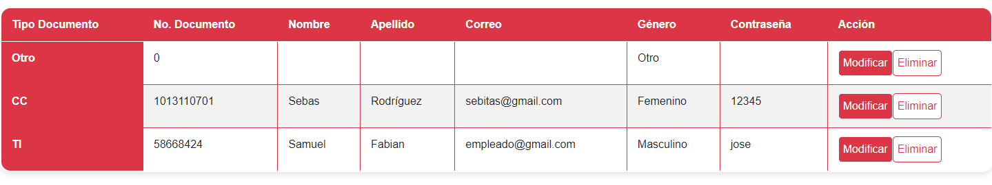
Simulación de CRUD de usuarios.

Slide 28
GitHUB

Slide 29
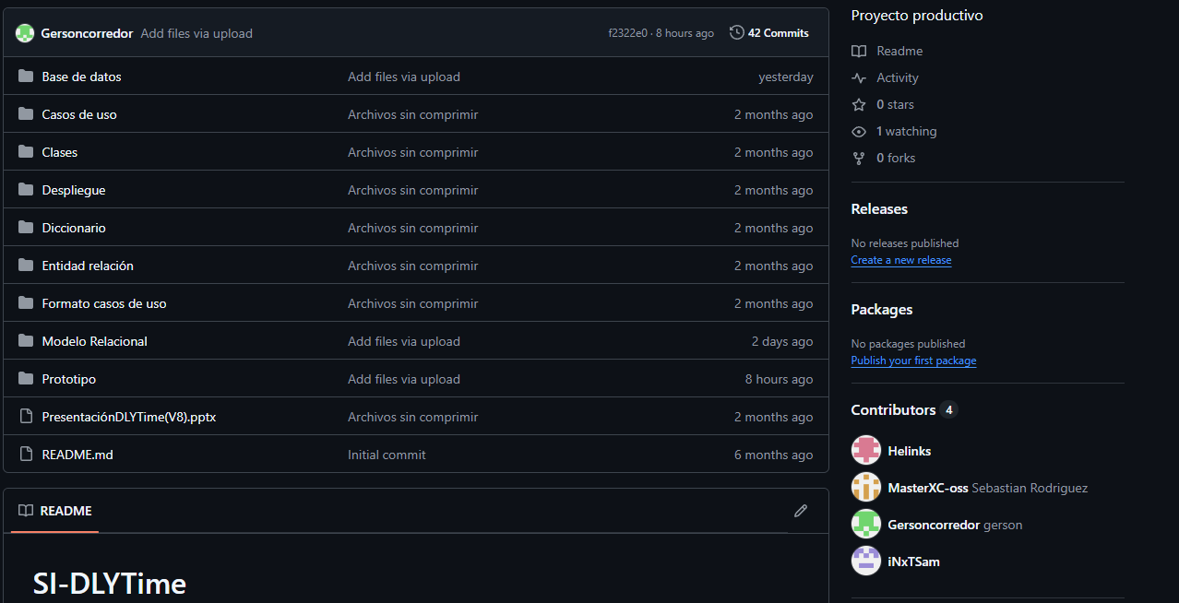

Slide 30
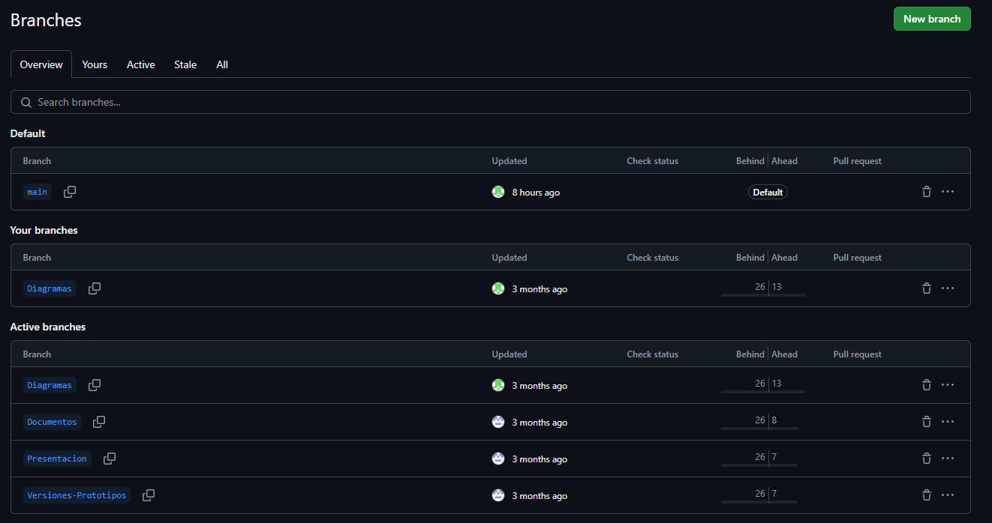
Detalle

